Slide 1

Verktøy for koordinering av undervisningsressurser KMD
Generell presentasjon av verktøyet – 250423
Kan brukes i muntlige fremlegg og presentasjoner, men ta kontakt med prosjektleder morten.norheim@uib.no for evt. øvrig distribusjon.

Slide 2
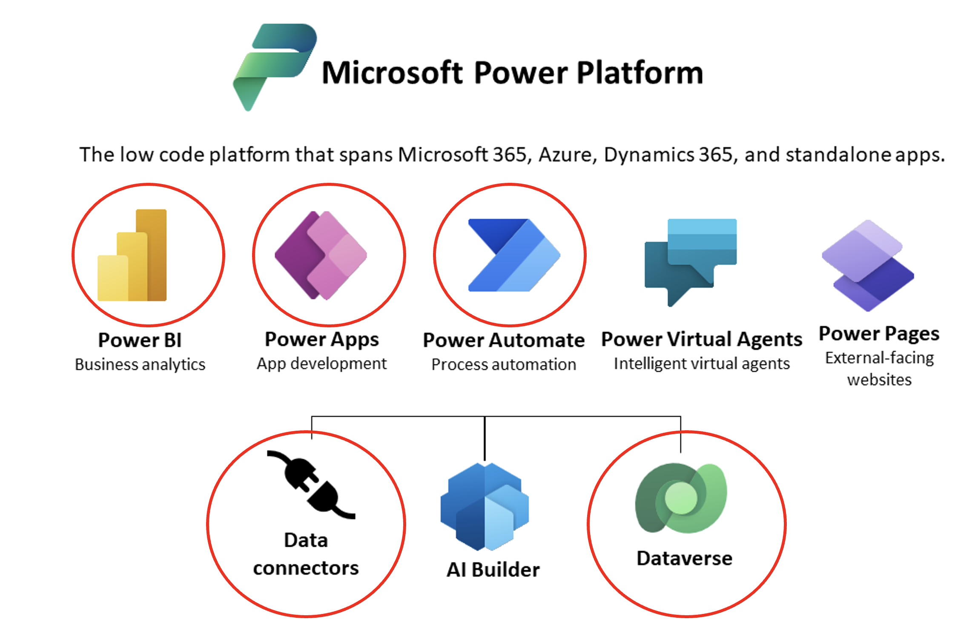
Hva gir løsningen fakultetet vårt?
Skreddersydd verktøy for å koordinere undervisningsressurser.
Løsningen henter automatisk oppdatert student- og ansattinformasjon fra eksisterende systemer.
Planlegging til produksjon: Alle brukere får tilgang til samme data – ingen versjonsproblematikk.
Løsningen bruker eksisterende tilgangsstyring og roller for å gi brukeren innsyn i det som angår hen.
(eks. student – fagansatt – leder).
Microsoft Dataverse tilbyr sikker lagring i Europa (GDPR) og tett integrasjon med Teams og Sharepoint.

Slide 3

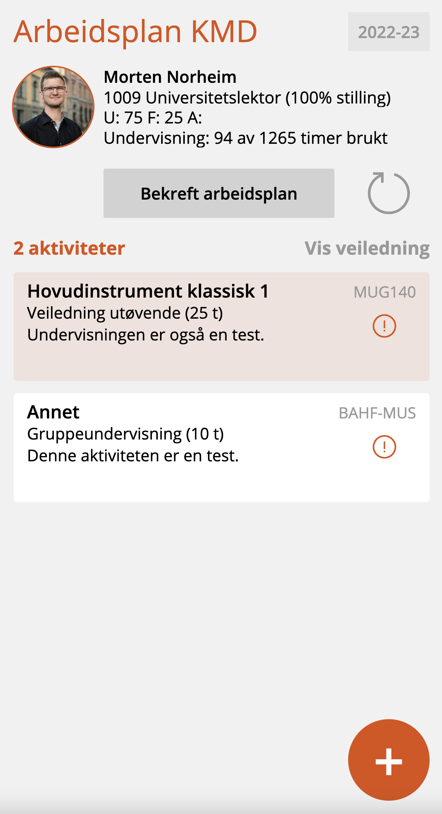
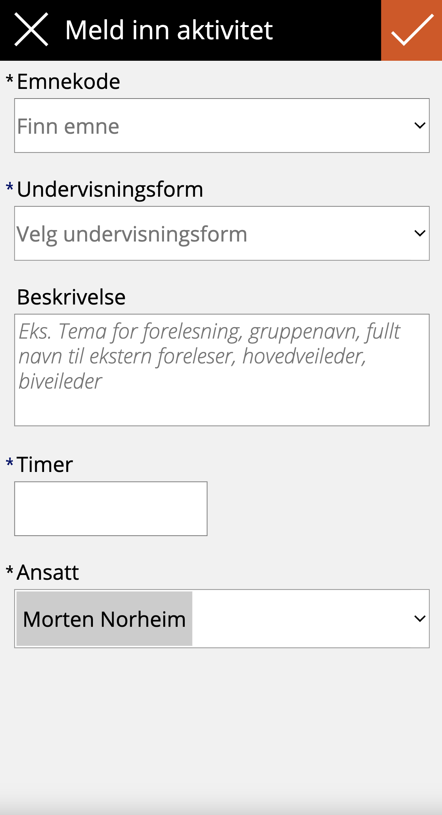
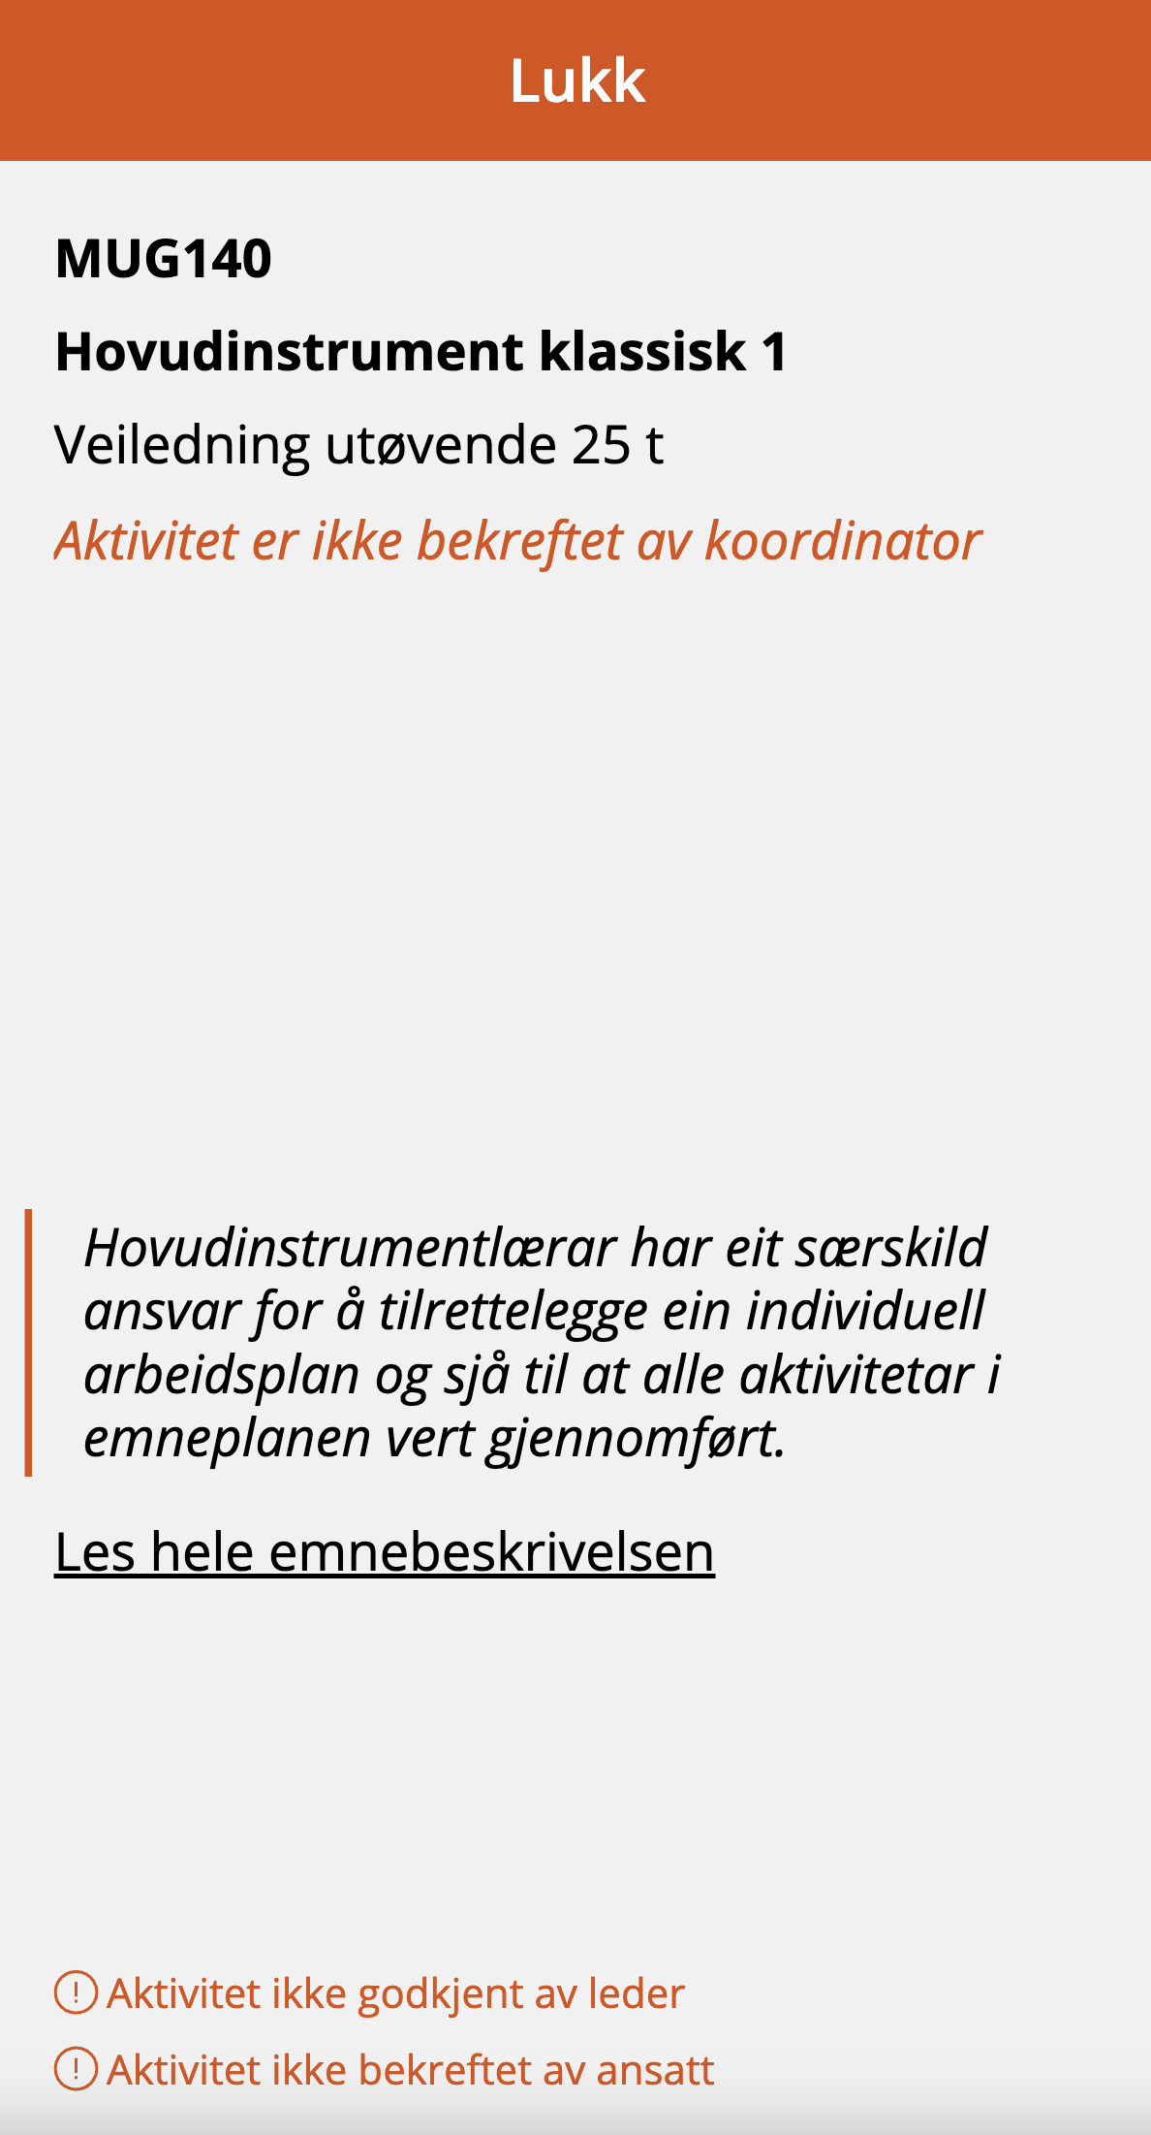

Verktøy for koordinering av undervisningsressurser KMD
Individuell arbeidsplan for fagansatte.

Slide 4
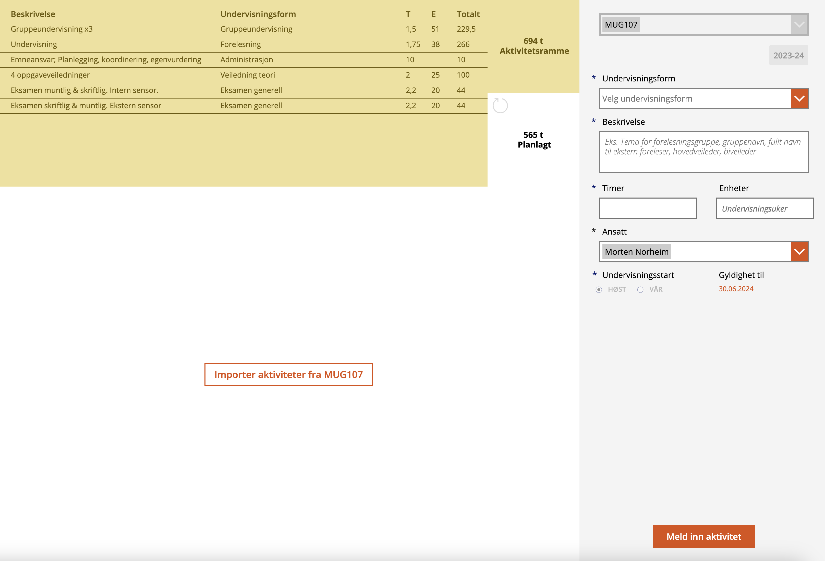

Verktøy for koordinering av undervisningsressurser KMD
Planlegging og koordinering av aktiviteter fordelt på emner.

Slide 5
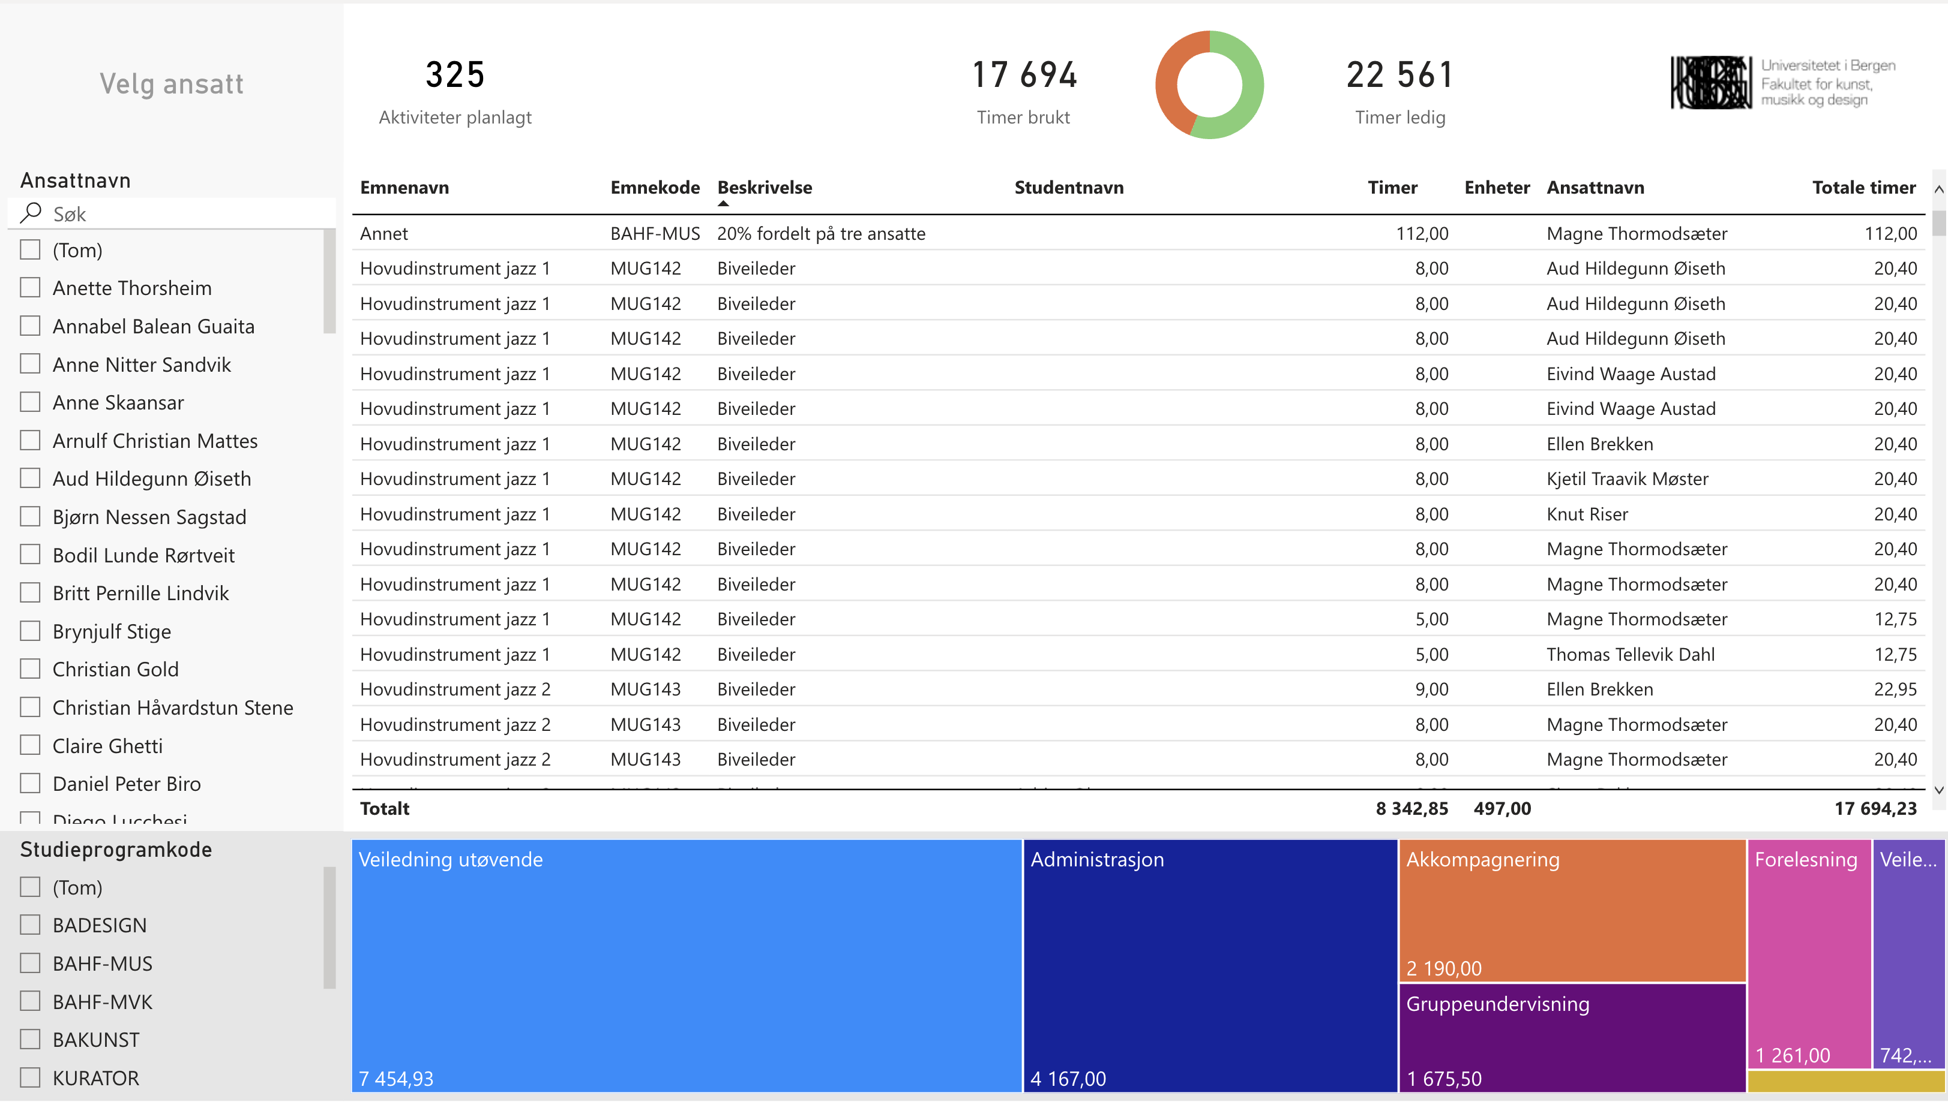

Verktøy for koordinering av undervisningsressurser KMD
Skreddersydde oversikter pr. emne, studieprogram, ansatt, institutt m.m.

